Slide 1
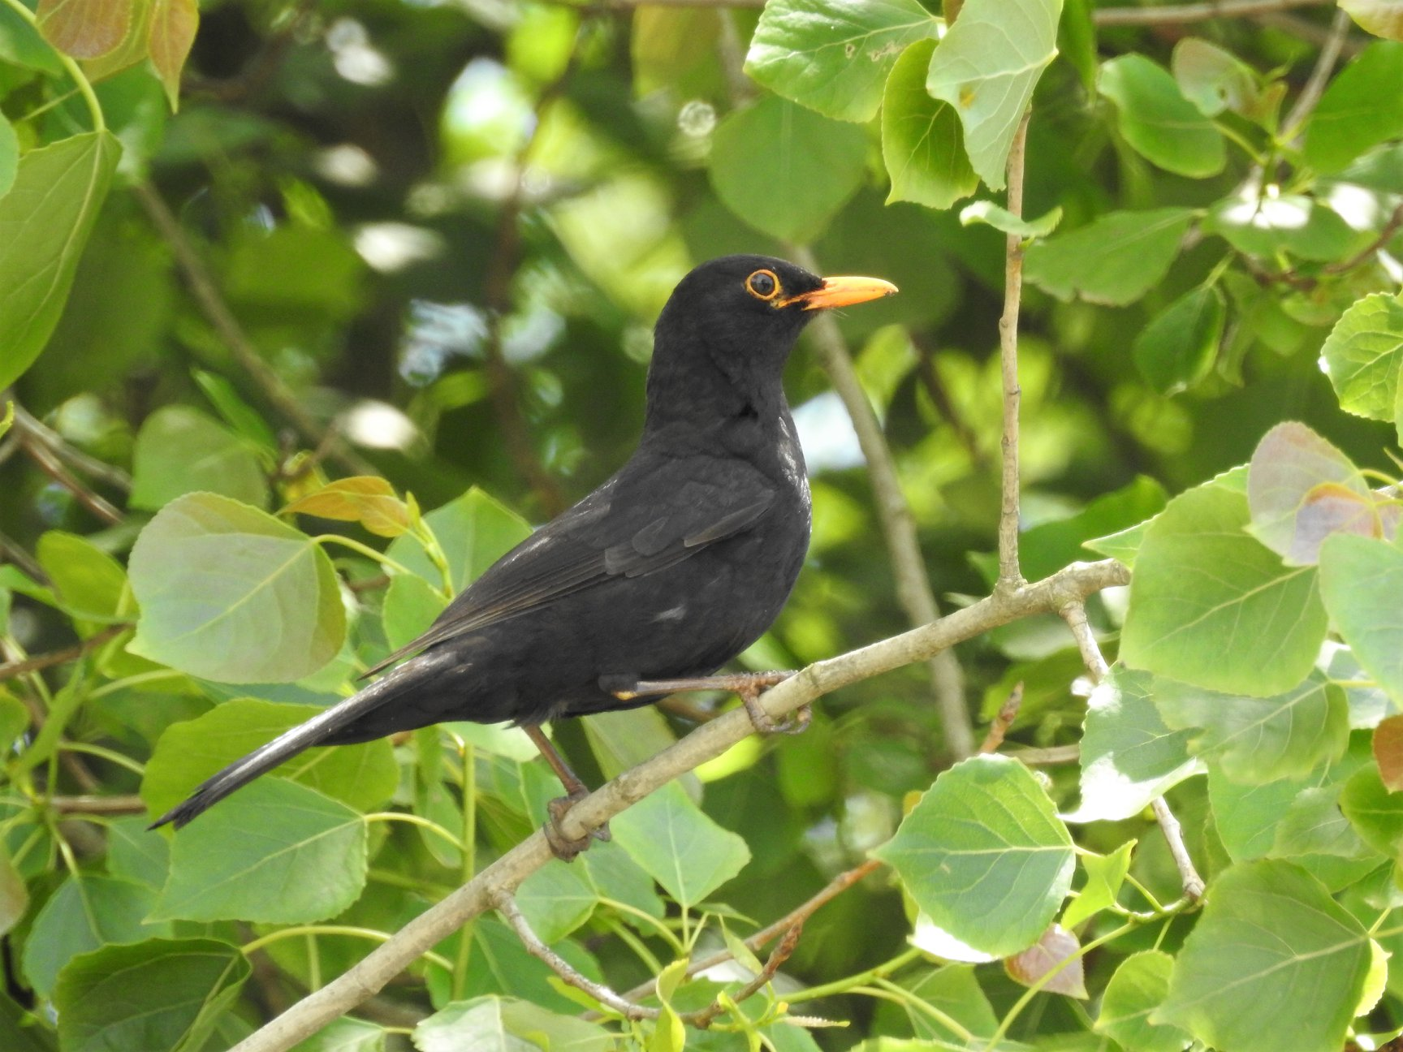
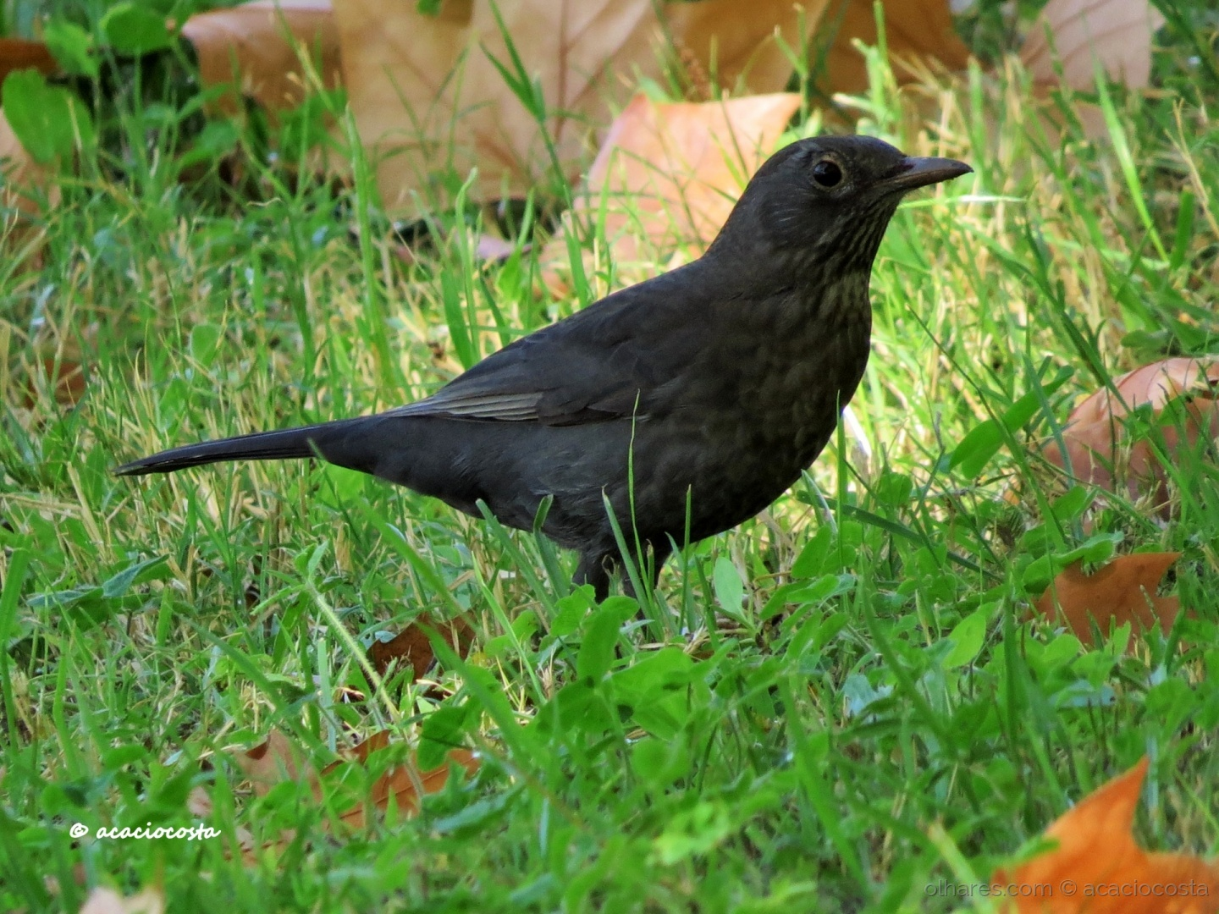
Nome da escola: Escola Básica de Moure e Ribeira do Neiva
Concelho: Vila Verde
Nome vulgar: Melro
Foto da espécie
Nome científico: Turdus merula
Estatuto de conservação: Pouco preocupante
Alimentação: insetos, anelídeos e uma grande variedade de frutos silvestres e cultivados.
Distribuição Geográfica: O Melro-preto encontra-se bem distribuído por todo o país e Europa, podendo ser observado praticamente em qualquer zona que apresente algum tipo de vegetação, inclusive em áreas urbanas.
Ameaças/curiosidades: os machos têm plumagem integralmente de cor negra e com um bico alaranjado de tons vivos. As fêmeas são normalmente de cor castanha escura, apresentando uma maior variação de cores. O peito, a barriga e os flancos são normalmente malhados e a garganta é mais clara que o resto da plumagem. O bico não apresenta as cores vistosas dos machos.
Reprodução: Os melros podem realizar duas ou três posturas por ano, sendo a primeira normalmente nos meses de Março ou Abril. Os ninhos são construídos relativamente perto do solo e geralmente num arbusto. As posturas são compostas por 3 a 4 ovos. Os são de cor verde-suave ou verde-esverdeado, com manchas ou pontos avermelhados, cor de ferrugem
Foto da espécie

